Slide 1
หน่วยที่ 7
การใส่เสียงและบันทึกวิดีโอ

Slide 2
ความนำ
การสร้างภาพเคลื่อนไหวที่สมบูรณ์ นอกจากจะประกอบด้วยข้อความ รูปภาพ ที่เคลื่อนไหวได้แล้ว ยังมีองค์ประกอบที่สำคัญอีกอย่างหนึ่งคือ การใส่เสียง ซึ่งจะเป็นเสียงพูดหรือเสียงเพลง โปรแกรม Microsoft PowerPoint มีเครื่องมือที่สามารถใส่เสียงและบันทึกเสียงได้ พร้อมทั้งยังสามารถบันทึกเป็นไฟล์วิดีโอเพื่อนำไปใช้งานต่อไปได้อีกด้วย

Slide 3
ความหมายของการพูด
การพูด (Speaking) เป็นพฤติกรรมการสื่อสารที่ใช้กันแพร่หลายทั่วไป ผู้พูดสามารถใช้ทั้งวจนะภาษาและ กิริยาภาษาในการส่งสารติดต่อไปยังผู้ฟังได้ชัดเจนและรวดเร็วการพูด หมายถึง การสื่อความหมายของมนุษย์โดยการใช้เสียง และกิริยาท่าทางเป็นเครื่องถ่ายทอดความรู้ความคิด และความรู้สึกจากผู้พูดไปสู่ผู้ฟัง

Slide 4
ความหมายของการบรรยาย
การบรรยาย (Lecture) คือ การเล่าเรื่อง การกล่าวถึงเหตุการณ์ที่ต่อเนื่องกัน โดยชี้ให้เห็นถึงฉาก หรือสถานที่และเวลาที่เกิดเหตุการณ์ สาเหตุที่ก่อให้เกิดเหตุการณ์สภาพแวดล้อมบุคคลที่เกี่ยวข้อง ตลอดจนผลที่เกิดจากเหตุการณ์ กล่าวอีกนัยหนึ่ง การบรรยายชี้ให้เห็นว่า ใครทำอะไร ที่ไหน เมื่อไร อย่างไร เพื่ออะไร และผลที่ตามมาเป็นอย่างไร เนื้อหาที่บรรยายอาจเป็นเรื่องจริงหรือเรื่องจากประสบการณ์ เรื่องสมมติ

Slide 5
ความหมายของดนตรีและเสียงประกอบ
ดนตรีและเสียงประกอบ (Music and sound effects) หมายถึง การเลือกเสียงดนตรีประกอบ ให้เข้ากับการดำเนินเรื่อง และฉากต่าง ๆ ของการ์ตูน รวมทั้งเสียงประกอบสังเคราะห์ด้วย ซึ่งผู้จัดทำเสียงสามารถสร้างเสียงประกอบ ให้สอดคล้องกับการดำเนินเรื่องได้ โดยดูจากเค้าโครงเรื่อง ดังนั้นเค้าโครงเรื่องถือว่ามีความสำคัญอย่างยิ่ง ในอดีต การสร้างเสียงประกอบสามารถทำได้

Slide 6
การใส่เสียง
การใส่เสียงพูดหรือเสียงบรรยาย จะมีการบันทึกเสียงก่อนหรือหลังก็ได้ โดยใช้โปรแกรมต่าง ๆ แต่โปรแกรม Microsoft PowerPoint ก็สามารถที่จะบันทึกเสียงได้ และบันทึกแต่ละสไลด์ได้ โดยไม่จำเป็นต้องบันทึกเสียงจนครบแล้วจึงนำมาใช้ แต่ทั้งนี้ ก็ต้องสอดคล้องในท่าทีหรือเวลา ในที่นี้จะใช้โปรแกรม Microsoft PowerPoint ในการบันทึกเสียง ซึ่งจะมีมีวิธีปฏิบัติดังนี้

Slide 7
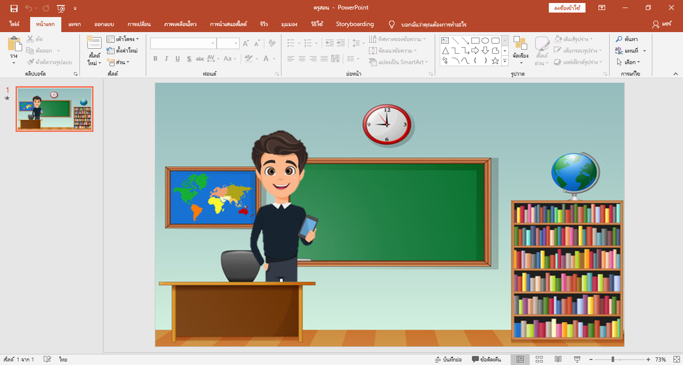
การใส่เสียง

Slide 8
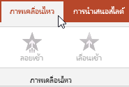

การใส่เสียง

Slide 9
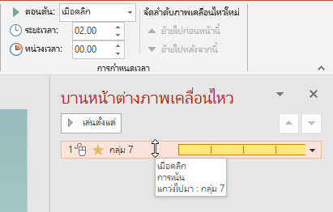
การใส่เสียง

Slide 10
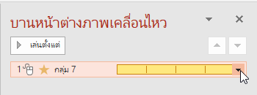
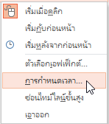
การใส่เสียง

Slide 11
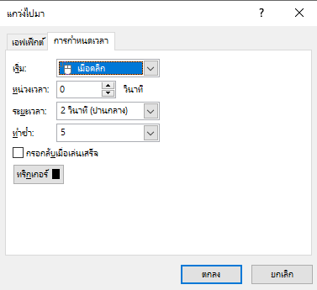
การใส่เสียง

Slide 12
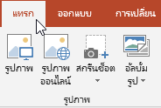

การบันทึกเสียง

Slide 13
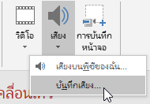
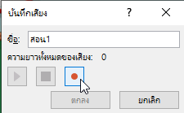
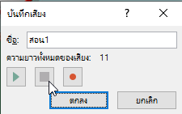
การบันทึกเสียง

Slide 14
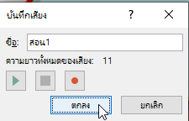

การบันทึกเสียง

Slide 15
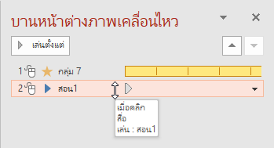

การบันทึกเสียง

Slide 16
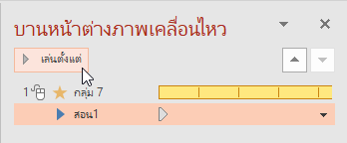

การบันทึกเสียง

Slide 17

การบันทึกเสียง

Slide 18
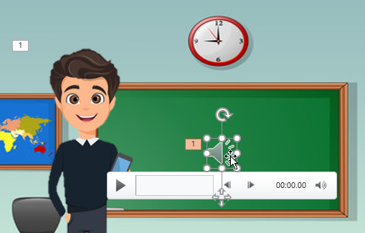
การบันทึกเสียง

Slide 19
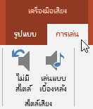
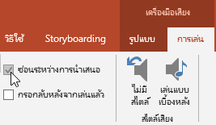
การบันทึกเสียง

Slide 20




Slide 21
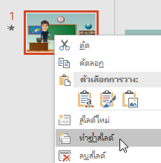
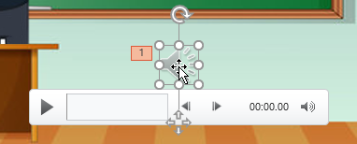
การใส่เสียงในสไลด์พร้อมข้อความ

Slide 22

การใส่เสียงในสไลด์พร้อมข้อความ

Slide 23
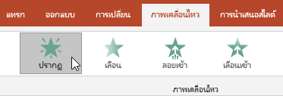
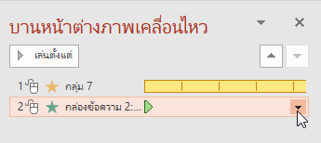
การใส่เสียงในสไลด์พร้อมข้อความ

Slide 24
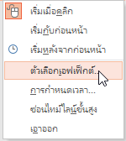
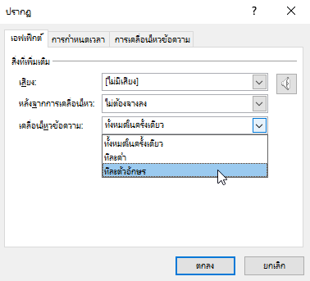
การใส่เสียงในสไลด์พร้อมข้อความ

Slide 25
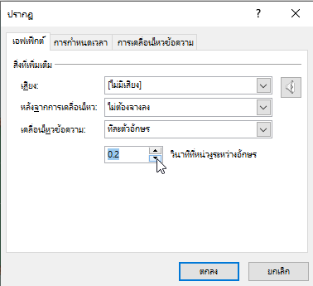
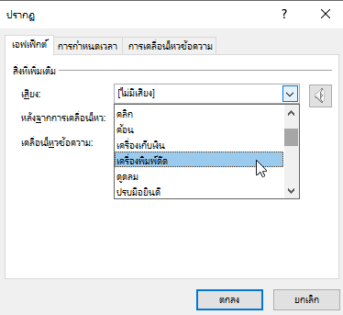
การใส่เสียงในสไลด์พร้อมข้อความ

Slide 26


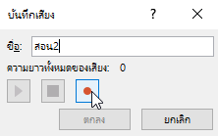
การใส่เสียงในสไลด์พร้อมข้อความ

Slide 27
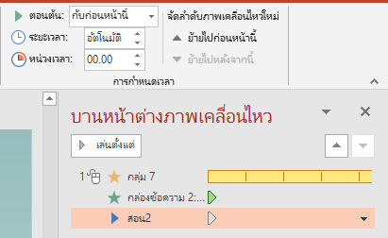
การใส่เสียงในสไลด์พร้อมข้อความ

Slide 28
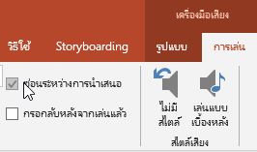

การใส่เสียงในสไลด์พร้อมข้อความ

Slide 29
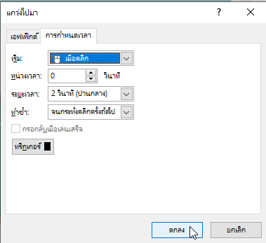
การใส่เสียงในสไลด์พร้อมข้อความ

Slide 30
การสร้างภาพเคลื่อนไหว มี 2 แบบ
คือ 1. แบบ 2 มิติ
2. แบบ 3 มิติ

Slide 31
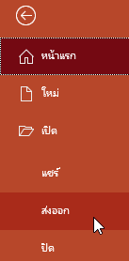
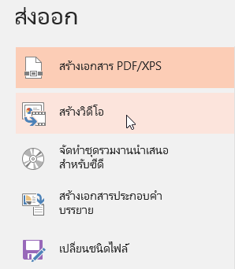
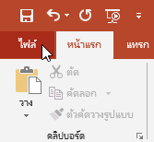
การบันทึกเป็นไฟล์วิดีโอ

Slide 32
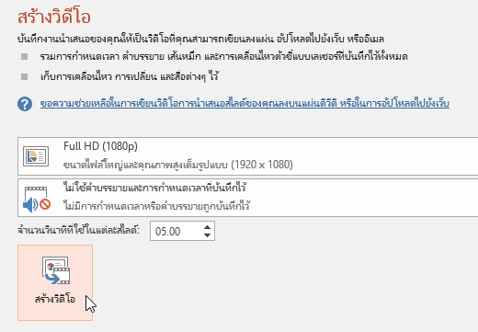
การบันทึกเป็นไฟล์วิดีโอ

Slide 33
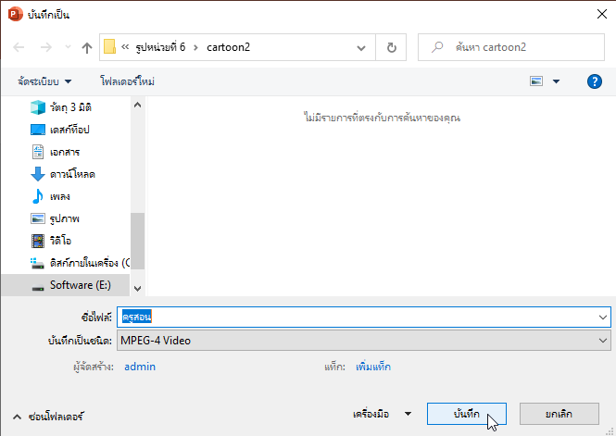
การบันทึกเป็นไฟล์วิดีโอ

Slide 34
จบหน่วยที่ 7

